Slide 1
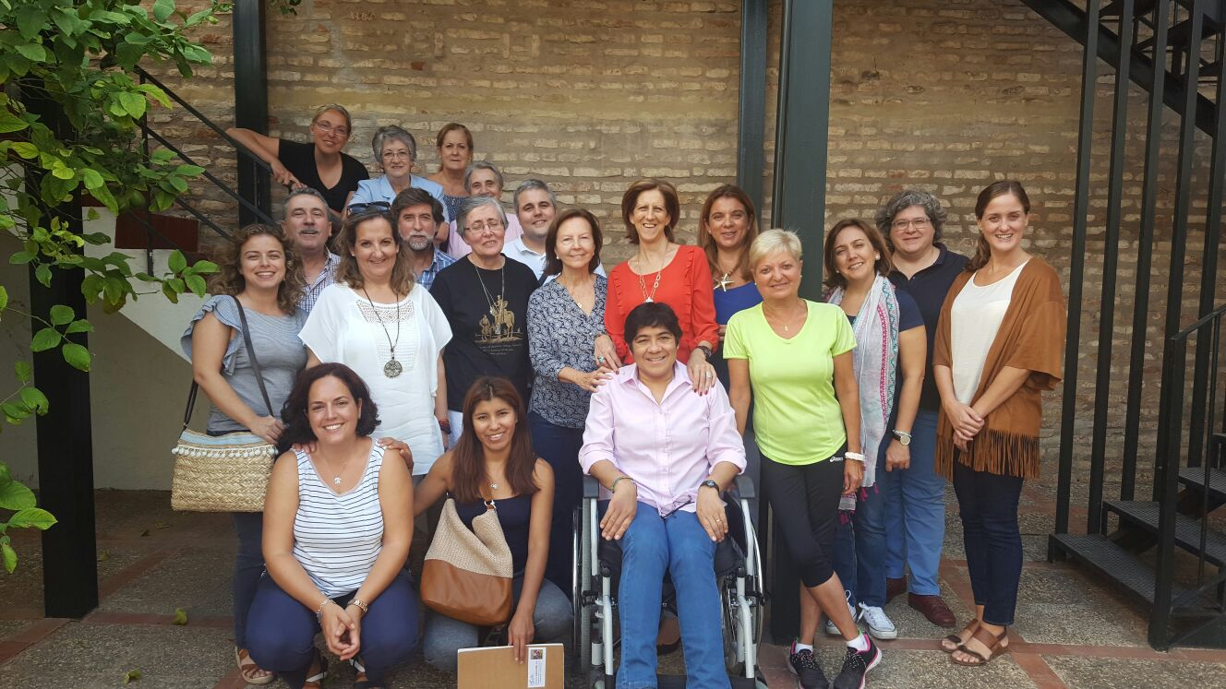
ENCUENTRO LAICOS MIC
Provincia Andalucía-Norte

Slide 2
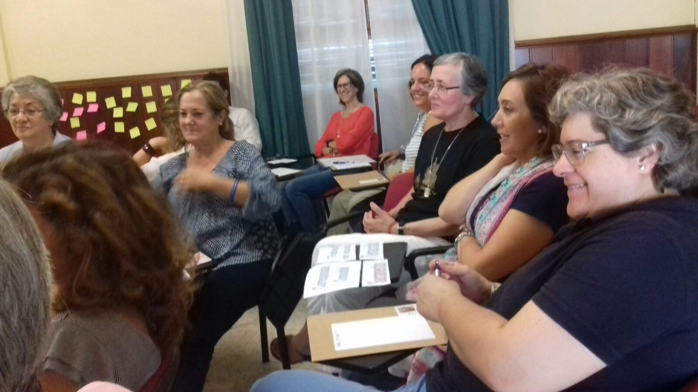
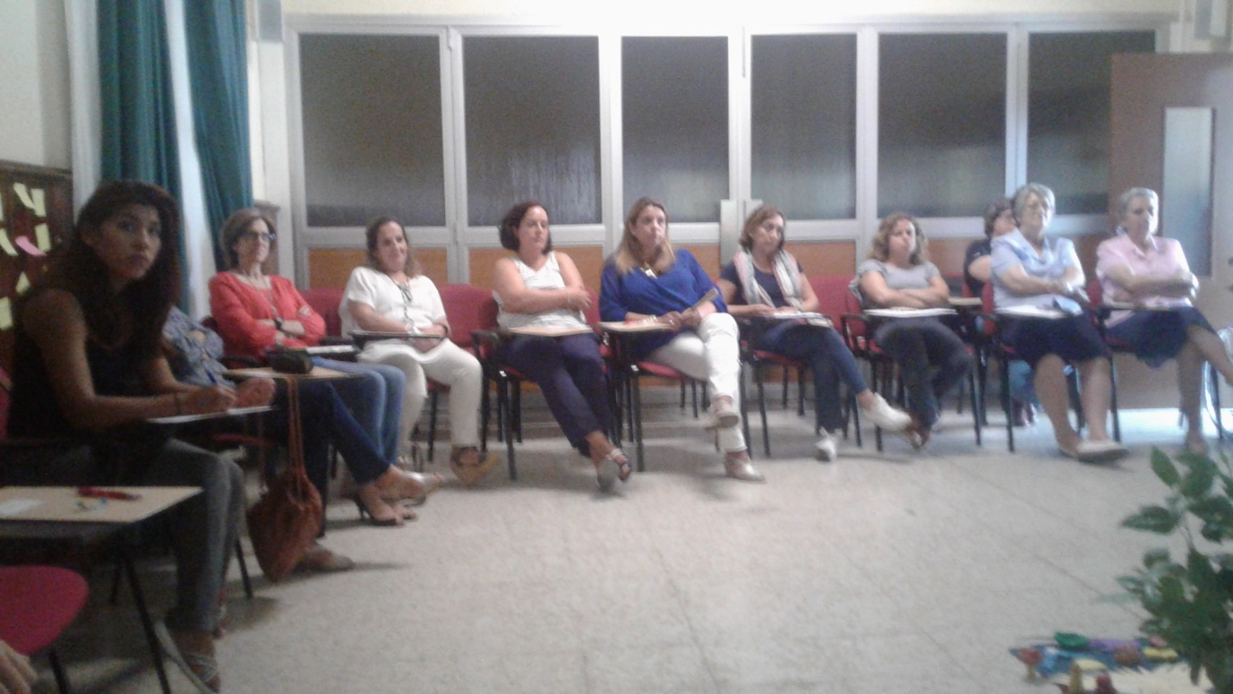
Los días 30 de septiembre a 2 de octubre se ha celebrado en Sevilla el Encuentro de Laicos MIC 2016 de la Provincia Andalucía-Norte.
Al mismo asistieron 20 personas de los centros de Algeciras, Morón, Pozuelo y Zaragoza.
El tema elegido para el Encuentro fue “la vocación humana y laical”.

Slide 3
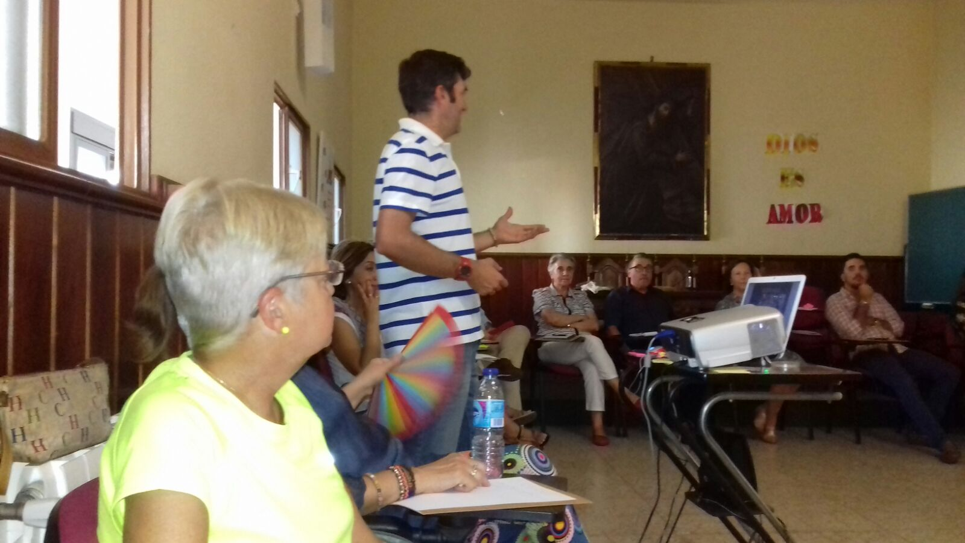
Para profundizar en el tema contamos con la reflexión de Fernando Martel, profesor de El Puerto Santa María y coordinador de Pastoral Vocacional de los colegios La Salle de Andalucía.

Slide 4
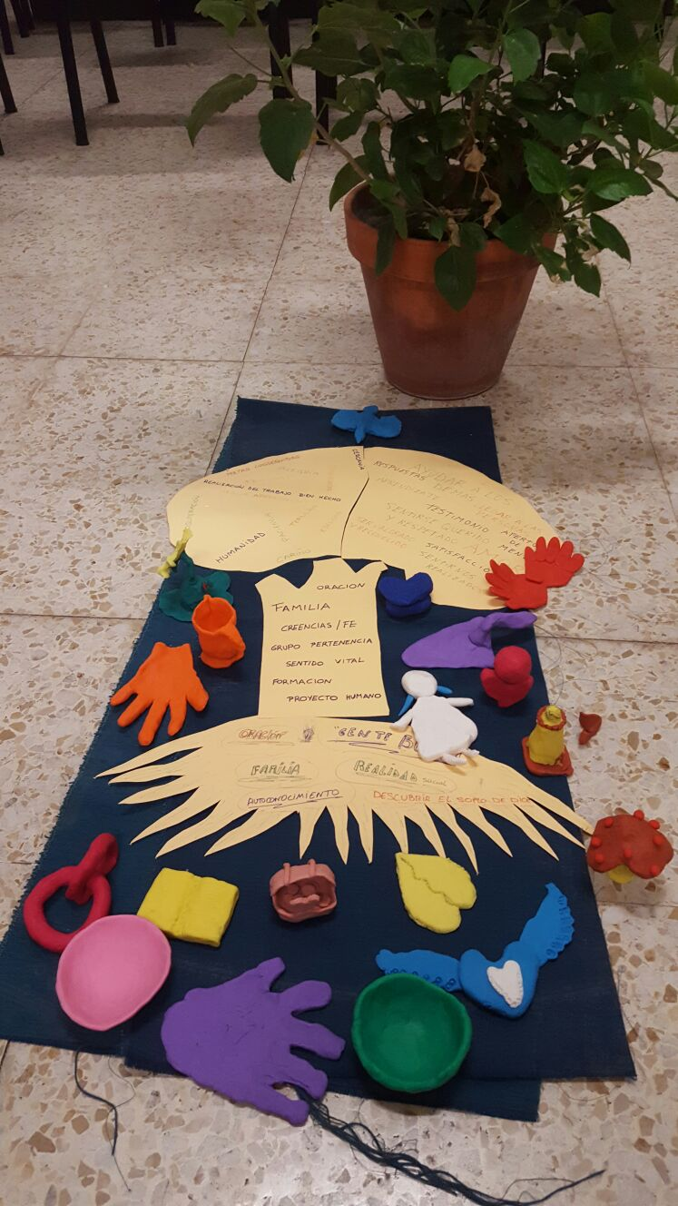
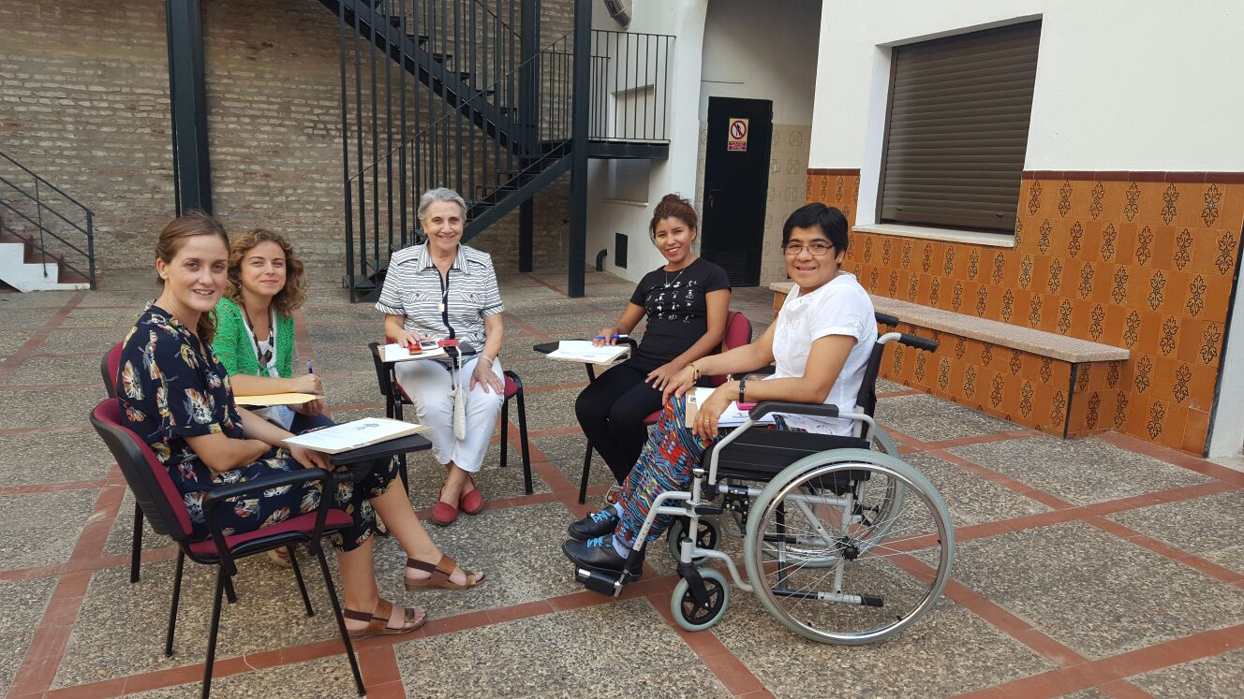
Hubo también ocasión de compartir nuestras vivencias sobre la vocación a partir de la imagen del roble. Y así, unos -la raíz- expresaron las fuentes que sirven de alimento a nuestra vocación; otros, -el tronco- comunicaron todo lo que fortalece el árbol de la propia vida; y un tercer grupo -flores y frutos- profundizaron en los logros que siguen impulsando nuestra vocación.

Slide 5
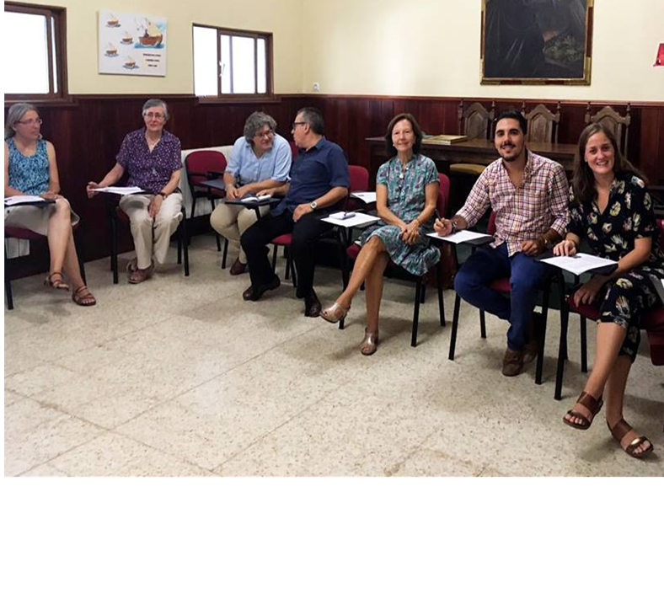
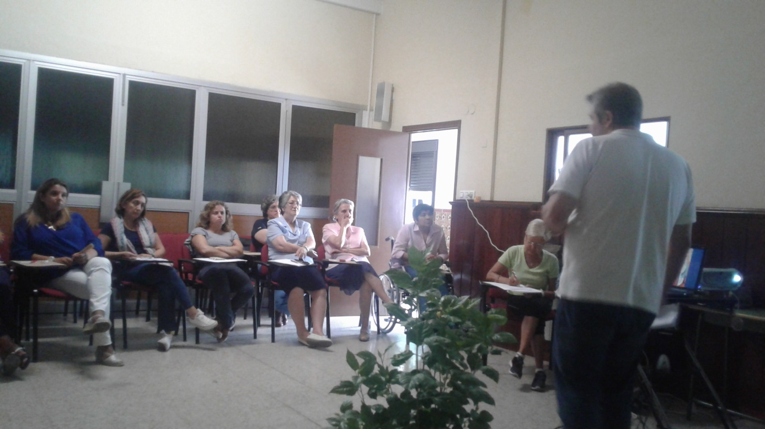
El tercer tema de reflexión fue el de nuestra pertenencia e identidad MIC, dirigido por nuestro compañero Javier Vargas. Empezamos con una dinámica en la que a través de una “subasta de valores MIC” apostamos por los rasgos más característicos de nuestro carisma MIC.
Luego profundizamos en la identidad MIC como si de un camino de enamoramiento se tratara, con sus distintas fases, desde la atracción primera a la entrega definitiva.

Slide 6
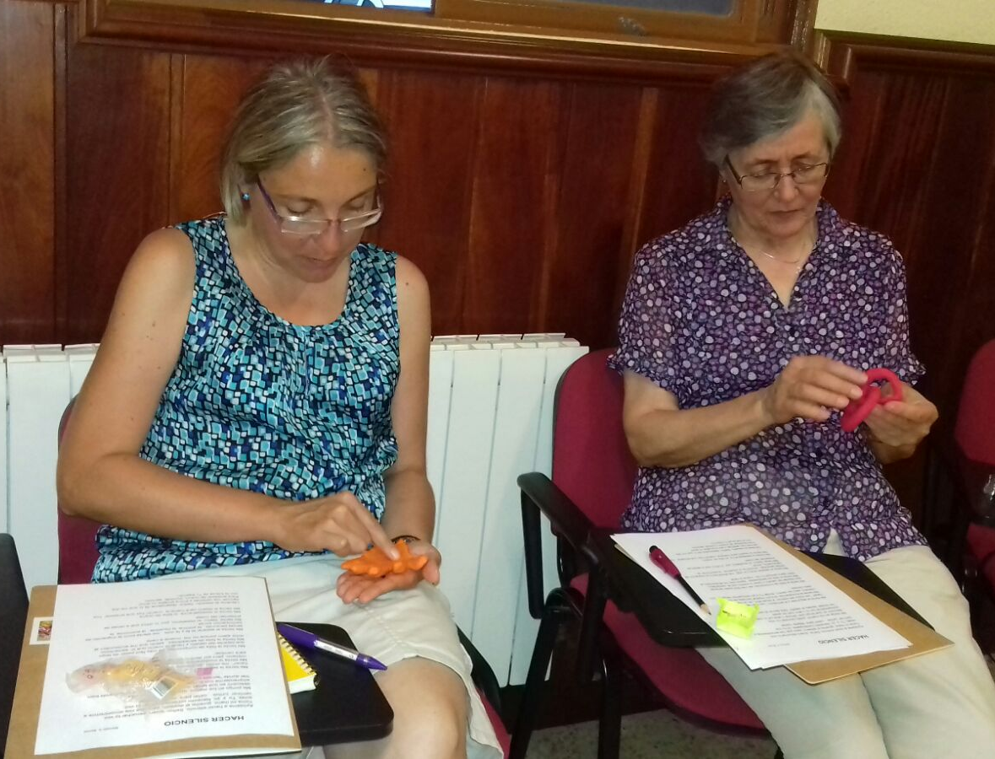
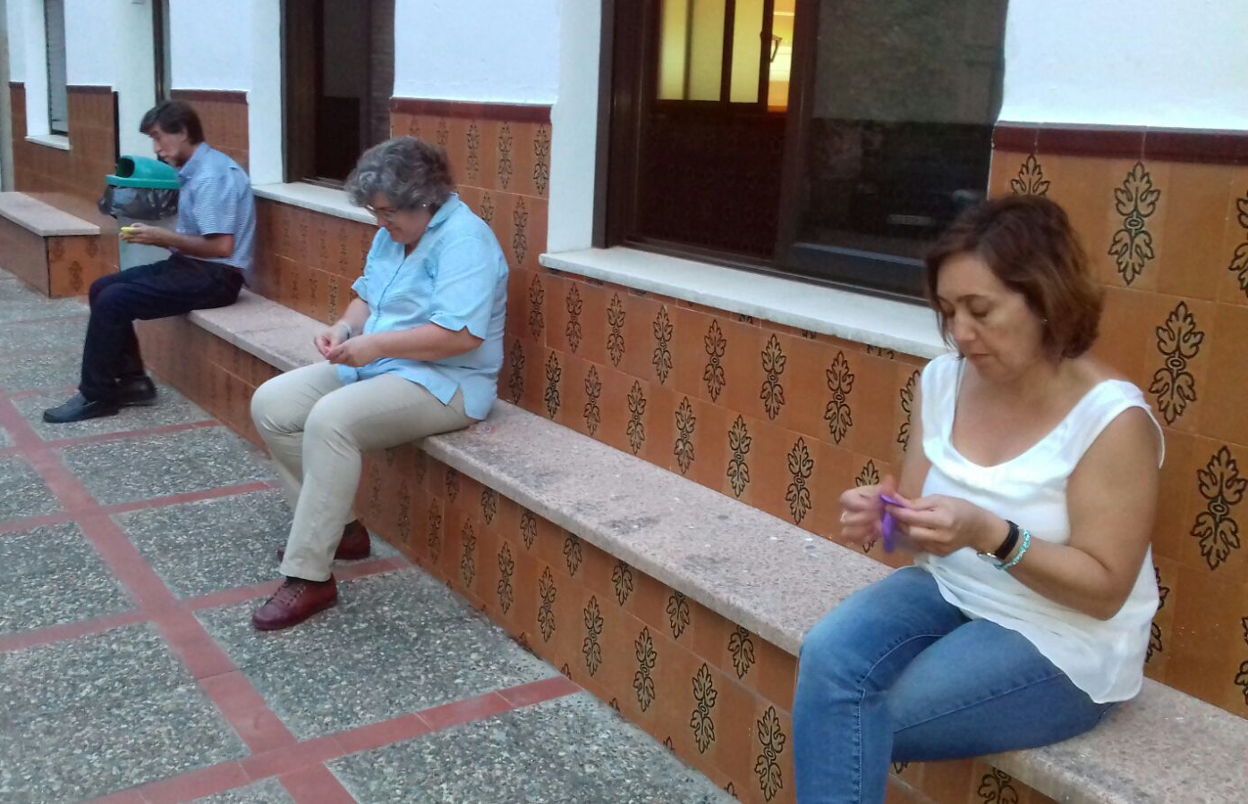
Importantes fueron también los momentos tranquilos de oración. Las Hermanas María Luisa Gorriz y Sara Ortiz nos ofrecieron bellos textos y símbolos que facilitaron nuestro encuentro comunitario con Dios Padre.
Especialmente significativo fue el rato de silencio para expresar nuestra vocación por medio de una figura de plastilina.

Slide 7
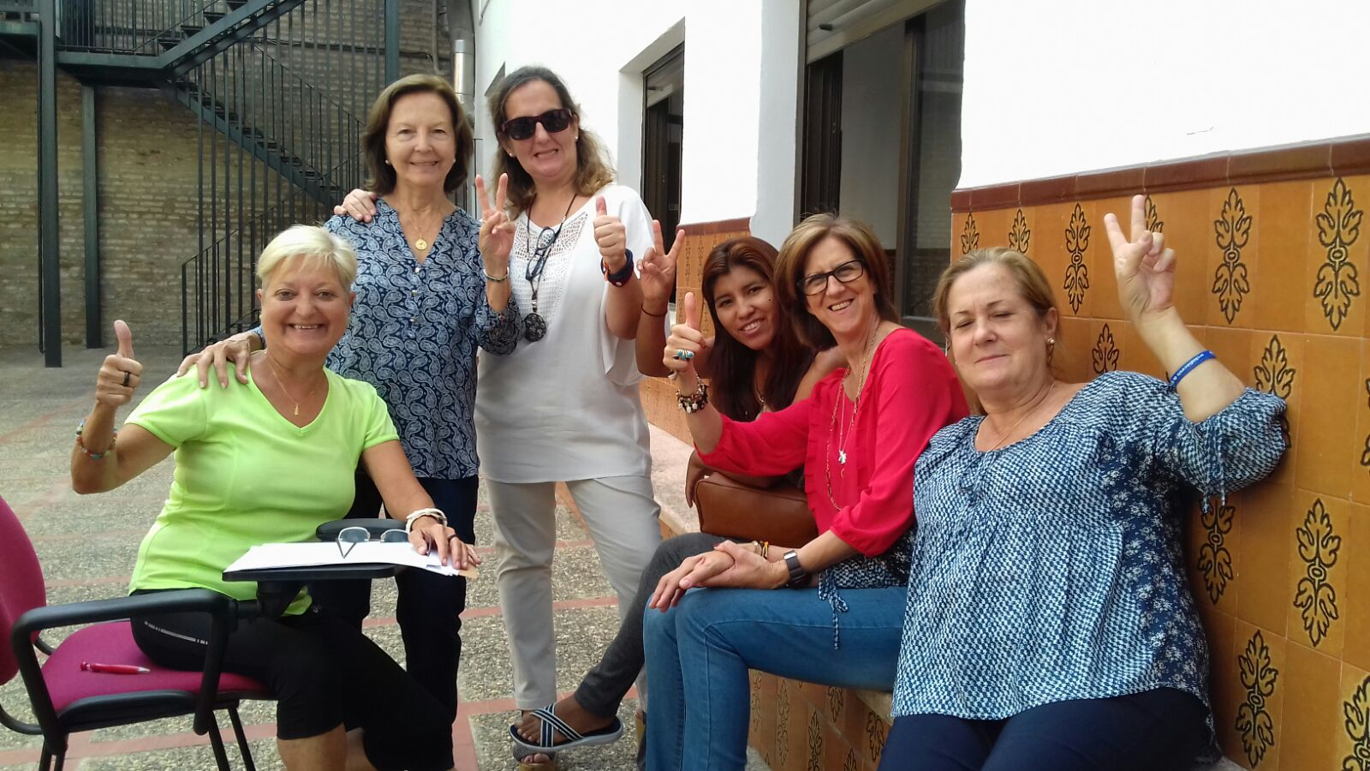
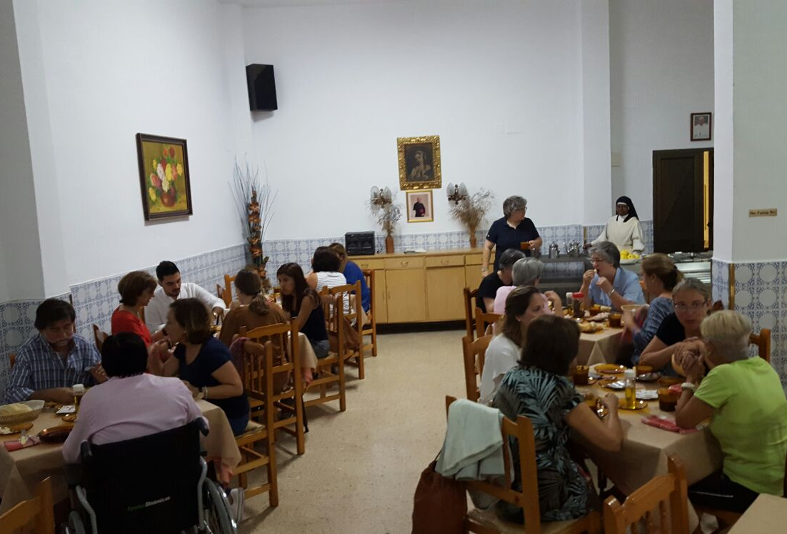
Y, por supuesto, tampoco faltaron los momento de convivencia, relación fraterna y esparcimiento. Hasta tiempo hubo para dar una vuelta por Sevilla y disfrutar de la noche y de sus procesiones.
En definitiva, un gran Encuentro donde disfrutamos de la reflexión, la oración y la vida compartida, en un clima de alegra amistad que ha marcado nuestro camino para vivir nuestra vocación de laicos MIC con mayor intensidad.

Slide 8
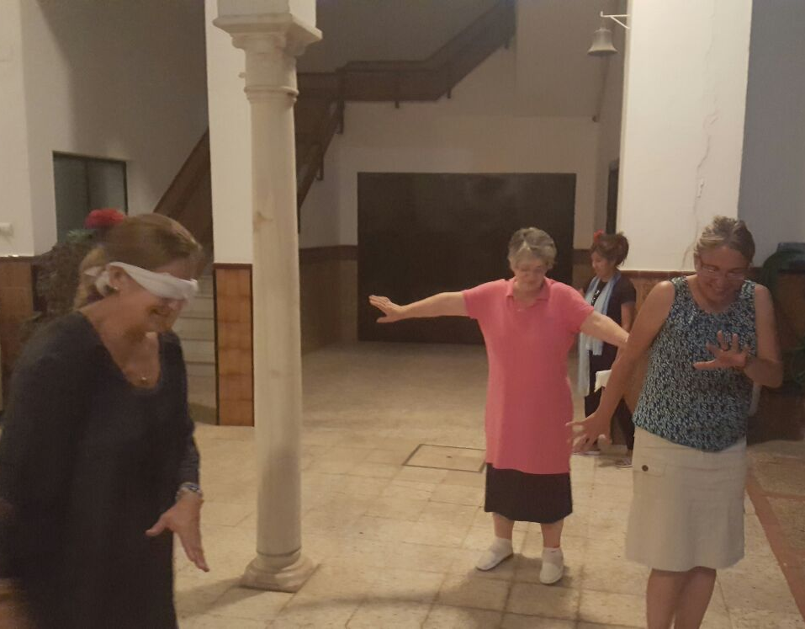
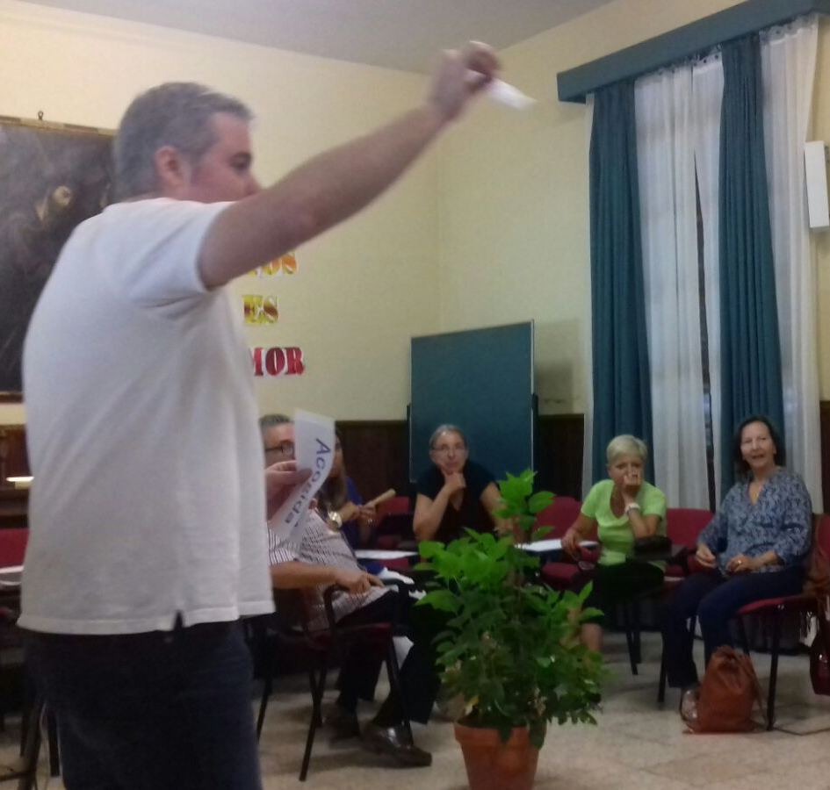
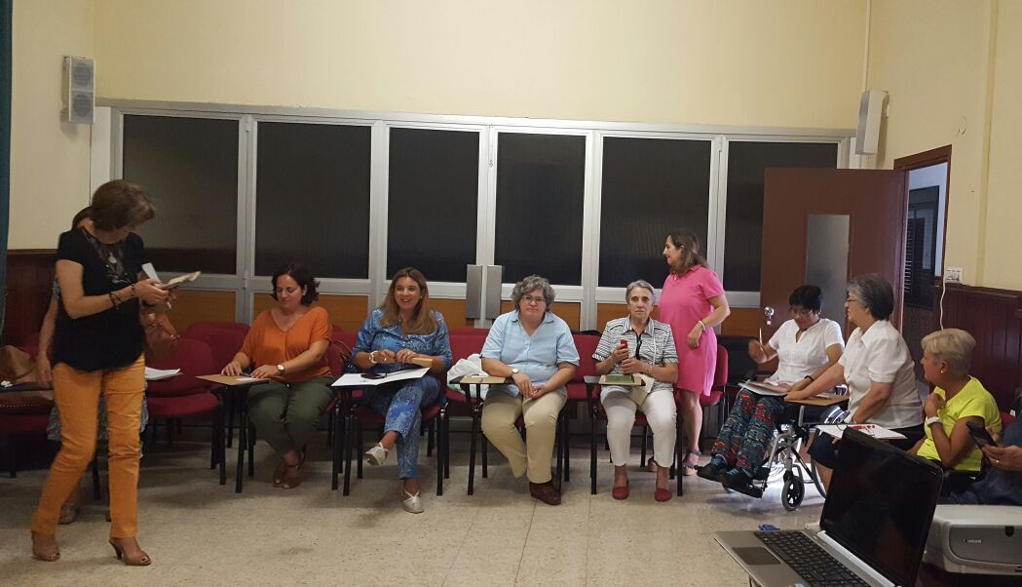
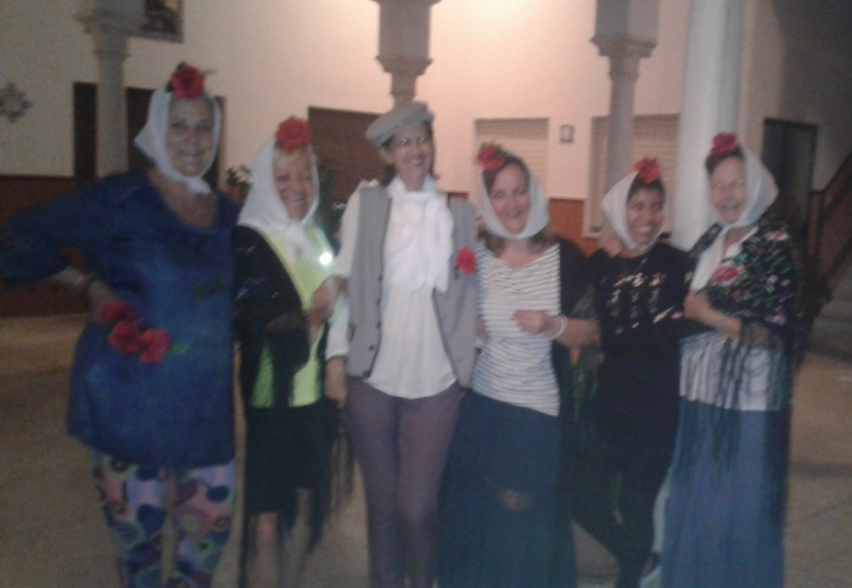
¡¡Gracias por
este Encuentro
que renueva nuestra ilusión de ser laicos MIC!!

